Slide 1

DIR ECHOES
Кейс 2: Voice Router —
голосовой робот с AI-слоем выбора сценария
Клиент формулирует вопрос свободно.
Система выбирает сценарий и проверяет действие.
40 сценариев 43 поля 31 действие
DIR ECHOES HackAlem AI 1 / 7
Notes:
Кейс организатора: HackAlem AI Voice Router. Источники: docs/ARCHITECTURE.md, docs/ACCEPTANCE.md и каталог организатора. Сценарии, поля и действия — размеры каталога, не показатели качества. Текущий release 901e228, Vercel Ready 17:38 23.09.2026. Клиентские снимки соответствуют 9688e01, операторский — 901e228.

Slide 2
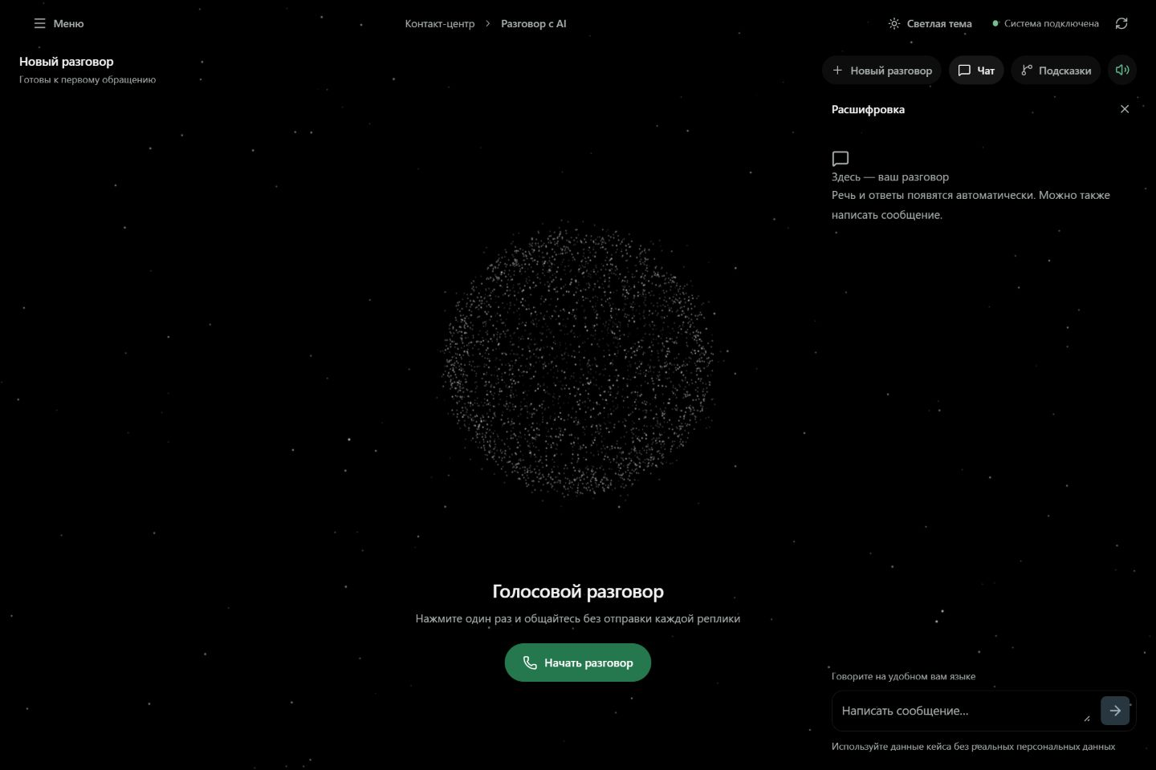
Клиентский разговор
3
1 Начать разговор
Микрофон, пауза, ответ AI и возврат к слушанию.
2
2 Чат и подсказки
Текстовый резерв, текущая тема и логика ответа.
3 Меню
История, каталог и продолжение сохранённого разговора.
1
DIR ECHOES HackAlem AI 2 / 7
Notes:
Источник изображения: docs/assets/client-screen.png, фактический интерфейс локальной сборки 9688e01. Аннотации — отдельные редактируемые объекты, UI не нарисован. Микрофон при создании презентации не включался; наличие кнопки не доказывает слышимость.

Slide 3
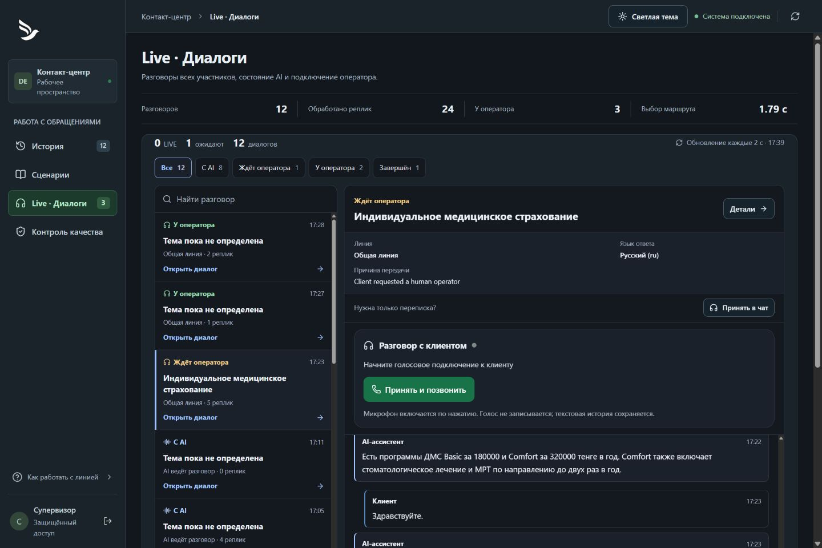
Супервизор рядом с клиентом
1 Фильтры и LIVE
Состояние разговора и активность клиента.
1
2 Подключиться
Оператор подтверждает звонок. Клиент принимает приглашение.
3 Та же история
2
Текстовые ответы человека сохраняются в разговоре клиента.
3
DIR ECHOES HackAlem AI 3 / 7
Notes:
Источник изображения: docs/assets/supervisor-screen.png, реальный локальный UI 1440×960 сборки 901e228 с темой индивидуального медицинского страхования. Счётчики на снимке — состояние этой базы в момент съёмки, не оценка производительности. Принять и позвонить открывает подтверждение с темой и затем приглашает клиента в голосовой звонок. Пользователь подтвердил работу операторской связи в своём сеансе.

Slide 4
Архитектура и граница решений
Речь или текст
LLM router
Проверка
Исполнитель
STT для голоса
Сценарий и поля
Владение и согласие
Сохранённый результат
Ответ опирается на результат
TTS воспроизводит его клиенту
PostgreSQL
История, действия, очередь
История, поля и незавершённые темы сохраняются в PostgreSQL.
Супервизор видит контекст, trace и ошибки.
DIR ECHOES HackAlem AI 4 / 7
Notes:
Редактируемая схема по src/lib/conversation.ts, router.ts, executor.ts, db.ts, operator-rtc.ts и docs/ARCHITECTURE.md. LLM выбирает сценарий, серверная политика и исполнитель определяют допустимые изменения. Внешние API страховщика, оплаты и SMS отсутствуют.

Slide 5
Контроль каждого изменения
01
Проверка записи
Идентификация и принадлежность полиса или заявления.
02
Явное согласие
Клиент видит параметры до изменения или внешнего запроса.
03
Устойчивый повтор
Идентификатор запроса и транзакция защищают от дублей.
04
Наблюдаемость
История, версия каталога, безопасный журнал ошибок.
DIR ECHOES HackAlem AI 5 / 7
Notes:
Источники: docs/ARCHITECTURE.md, docs/OPERATIONS.md, src/lib/conversation.ts и executor.ts. Подтверждение привязано к сохранённому плану. Секреты серверные. В журнале ошибок нет сырых текстов провайдера или персональных данных. Аудио проходит STT до текстовой маскировки.

Slide 6
Что подтверждено и что проверить
Подтверждено
Требует живой приёмки
Сборка и публикация
Сохранённая история
Связь с оператором:
подтверждение пользователя
AI-аудио и задержка на устройстве
Качество новых языков
Голос в других сетях
500 мс / 1,5 с — цели ТЗ, результат не подтверждён
Внешние SMS, платёж и запись во внешнем сервисе остаются запросами в очереди.
Без TURN голос оператора зависит от сети. Используются только данные кейса.
DIR ECHOES HackAlem AI 6 / 7
Notes:
Точный release и свидетельства: docs/CHECKPOINTS.md, docs/ACCEPTANCE.md. Production 901e228, Vercel Ready 17:38 23.09.2026; root подтвердил TypeScript/build. Скриншоты текущего UI. Цели задержки 500мс/1.5с не подтверждены. Пользователь сообщил о медленном ответе и проблеме слышимости в Codex IAB. Пользователь подтвердил работу операторской связи в своём сеансе. Новые языки и работа в других сетях требуют отдельной проверки.

Slide 7
Маршрут проверки для жюри
1
Начать разговор
SC01: «Сколько стоит обязательная страховка на машину?»
2
Проверить маршрут
Сценарий, поля, уточнение и объяснение решения.
3
Подтвердить действие
SC29: смена почты. Сначала отказ, затем отдельное согласие.
4
Открыть историю
Перезагрузить страницу и продолжить сохранённый разговор.
5
Позвать оператора
SC37: «Соедините с оператором». Принять и ответить человеку.
dir-echoes-voice-router.vercel.app
DIR ECHOES HackAlem AI 7 / 7
Notes:
Стартовые фразы сверены с официальными сценариями SC01, SC29, SC37. Это предлагаемый маршрут приёмки, а не утверждение о пройденном прогоне. Демо-коды ролей опубликованы владельцем в README и не входят в презентацию. Продукт: https://dir-echoes-voice-router.vercel.app ; репозиторий: https://github.com/BAITC-Hacks/hack-6d253846-dir-echoes

